Slide 1



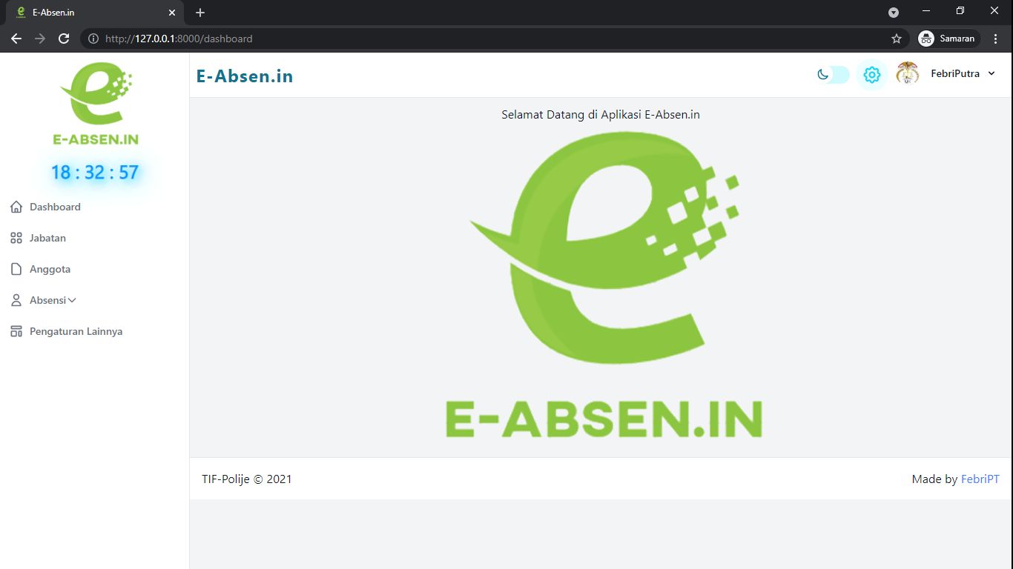
E-Absen.in
E-Absen.in ------- E.absein.in

Slide 2
Kelompok 28, TIF’D 19 Febri Putra Tris Budiono (E41192131) Dimas Cahya Ramadhan (E41192208) Bagus Bachtiar Rizki (E41192340) Al Fahrelia Wava Agustin (E41192271) Sofyan Arif Af Rizal (E41192160)
E-Absen.in ---- E.absein.in

Slide 3

Apa itu Aplikasi E-absen.in?
Aplikasi E-Absen.in adalah aplikasi absensi elektronik yang digunakan untuk melaporkan dan merekam kehadiran pengguna yang bersangkutan.
Pengertian dari e-absensi sendiri adalah metode melaporkan kehadiran karyawan,pegawai atau siswa dengan menggunakan aplikasi atau token mengandalkan jaringan internet atau wireless untuk mengirim data ke server, untuk kemudian diolah ataupun di monitori.
Pada zaman yang serba onine ini dan di adakan nya sekolah online,wfh maka aplikasi absensi elektronik ini dapat sangat membantu.
E-Absen.in ---- E.absein.in

Slide 4
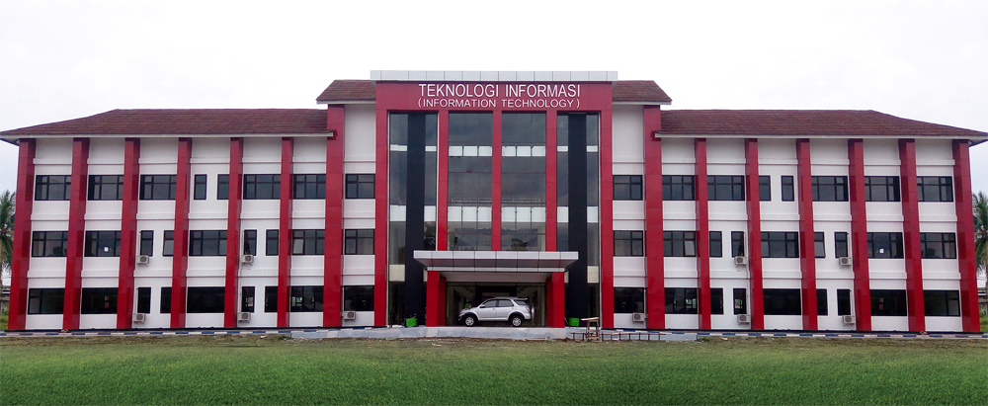



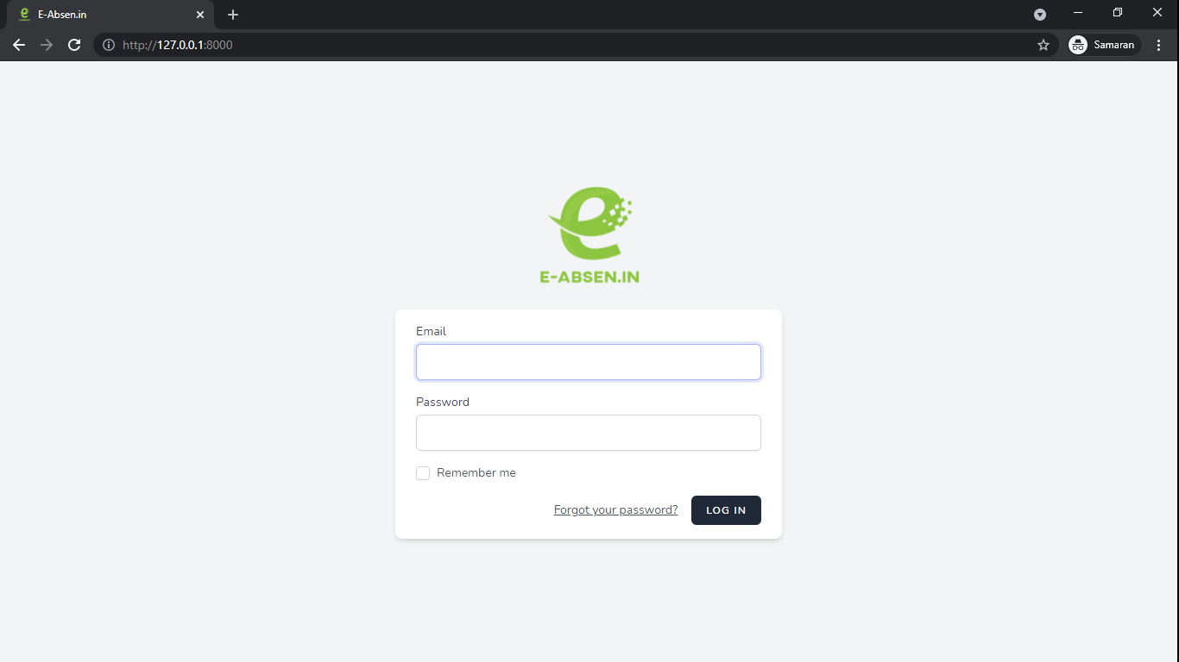
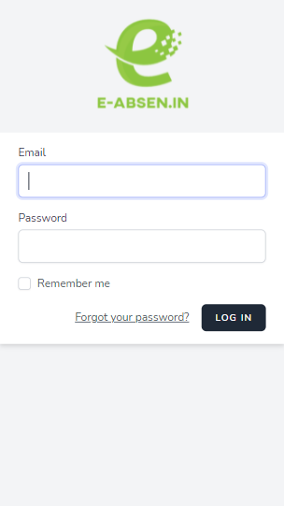
Comparison slide
Login (admin/user)
Login (admin/user)
E-Absen.in ---- E.absein.in
Fungsi Login, berfungsi sebagai pintu masuk ke dalam website sebagai pengguna/admin. Jika username terdaftar sebagai pengguna maka akan dihadapkan dengan Homepage user, jika username terdaftar sebagai admin maka akan dihadapkan dengan Homepage admin.

Slide 5
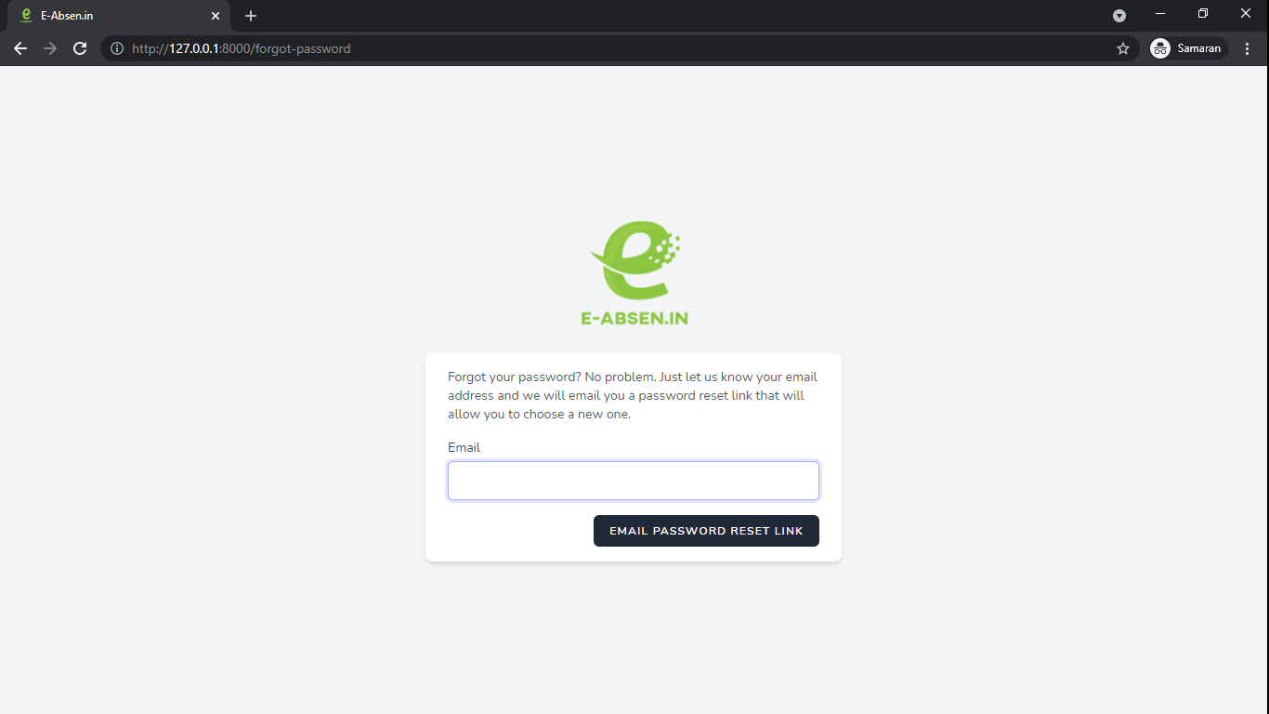
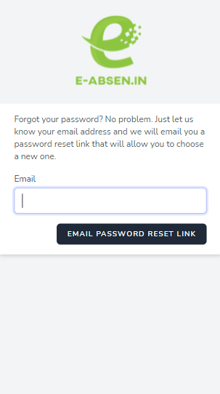
Comparison slide
Forgot Password (admin/user)
Forgot Password (admin/user)
E-Absen.in ---- E.absein.in
Fungsi Lupa Password, berfungsi sebagai penanganan dari pengguna yang lupa akan password untuk login. Pada fitur ini pengguna wajib mengetahui username dan password yang telah di daftarkan oleh admin, Jika username atau password salah maka akan diberi form baru untuk memasukkan email yang telah didaftarkan pada akun user/admin.

Slide 6

Comparison slide
Welcome Page (admin)
Welcome Page (admin)
E-Absen.in ---- E.absein.in
Fungsi dari Welcomepage adalah sebagai halaman utama setelah login dan juga penghubung antara fitur-fitur yang ada dan juga fitur yang hanya bisa diakses oleh admin seperti fitru Jabatan, Anggota.

Slide 7

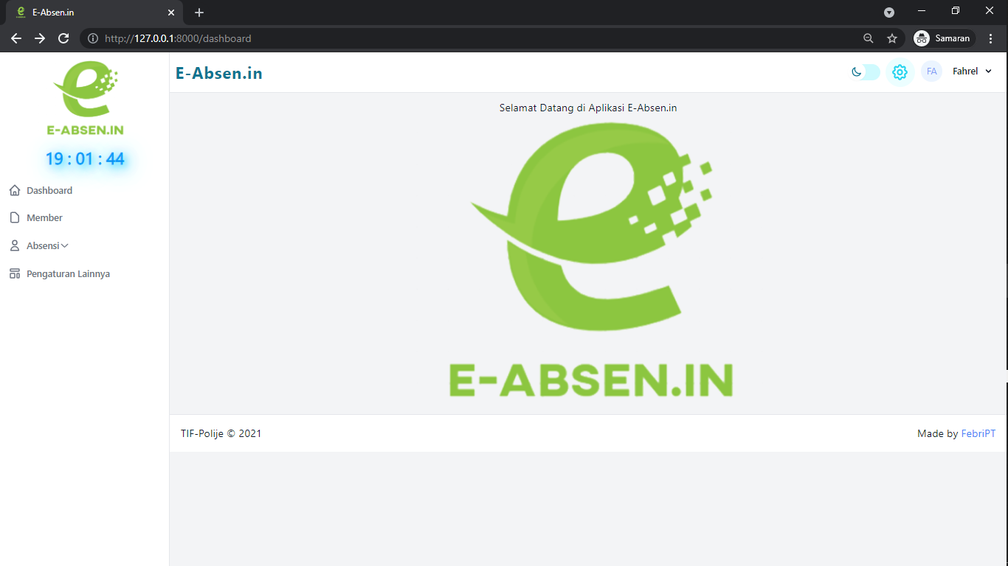
Comparison slide
Welcome Page (user)
Welome Page (user)
E-Absen.in ---- E.absein.in
Fungsi Welcome page user sama dengan fungsi Welcome page admin, hanya memiliki perbedaan pada fitur yaitu pada user tidak ada fitur jabatan dan anggota.

Slide 8
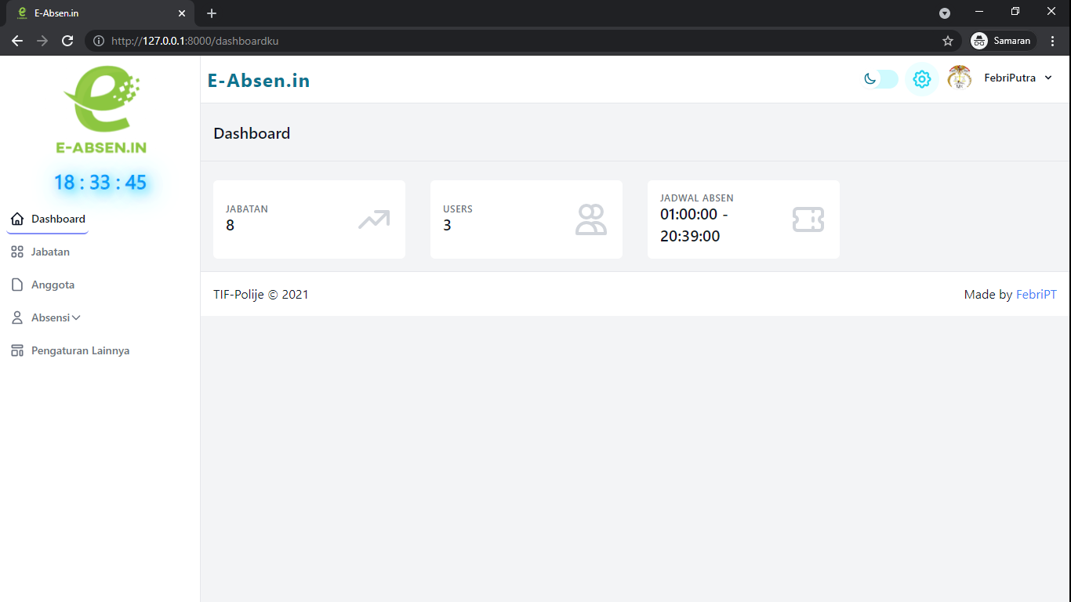
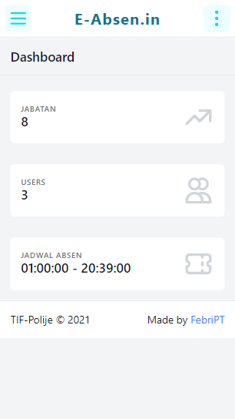
Comparison slide
Dashboard (admin)
Dashboard (admin)
E-Absen.in ---- E.absein.in
Fungsi Dashboard adalah untuk melihat jumlah jabatan dan jam kerja yang telah tersedia.

Slide 9
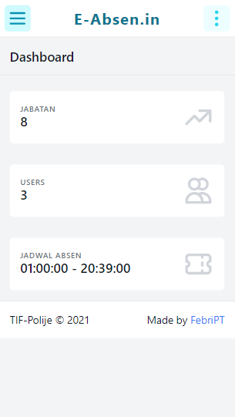
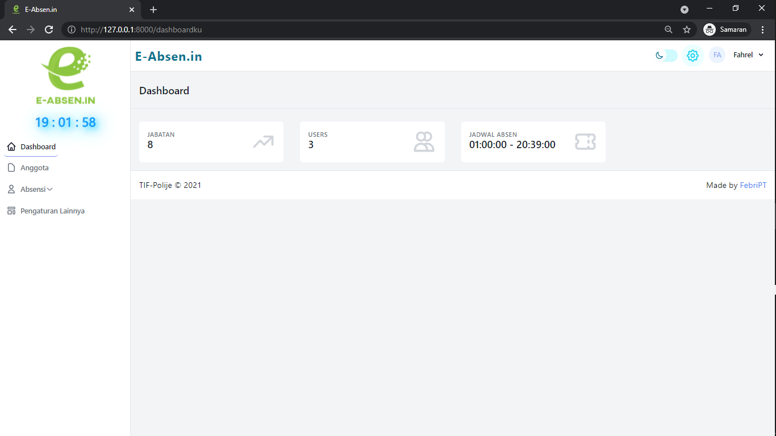
Comparison slide
Dashboard (user)
Dashboard (user)
E-Absen.in ---- E.absein.in
Fungsi Dashboard pada user adalah pemilik akun/user dapat melihat jumlah jabatan, anggota dan jam kerja untuk hari itu.

Slide 10
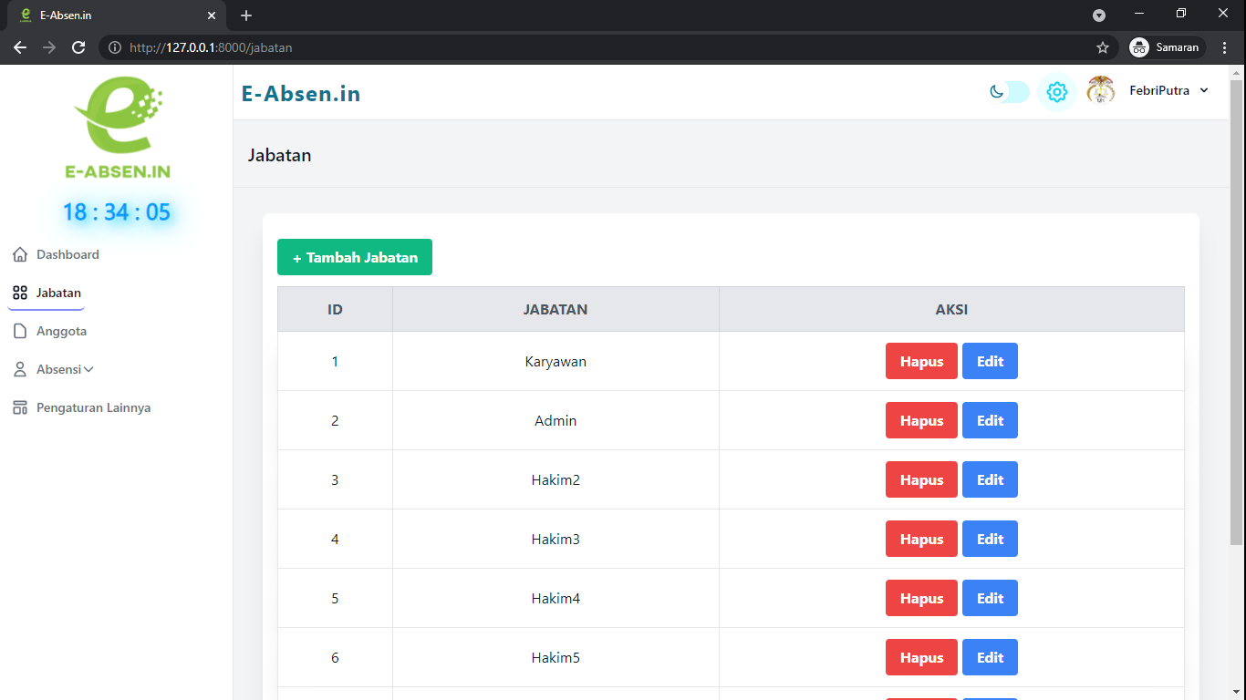
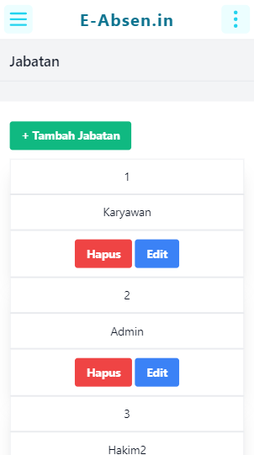
Comparison slide
Jabatan (admin)
Jabatan (admin)
E-Absen.in ---- E.absein.in
Fitur jabatan hanya bisa diakses oleh admin, fungsinya sendiri adalah untuk menambahkan jabatan dan mengedit seperti ubah atau hapus data yang telah ada.

Slide 11
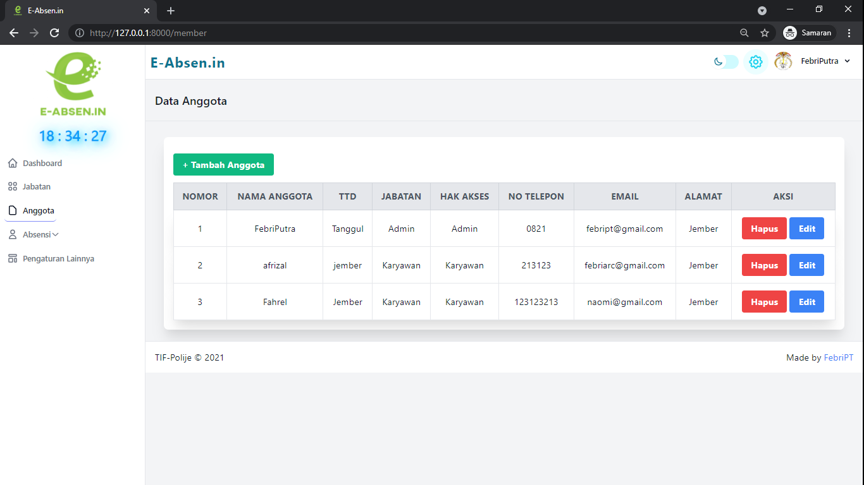
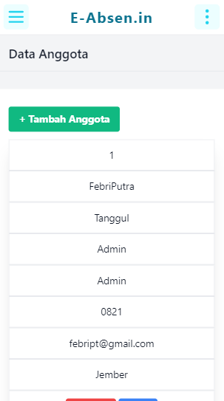
Comparison slide
Anggota (admin)
Anggota (admin)
E-Absen.in ---- E.absein.in
Fungsi fitur anggota admin adalah untuk menambahkan anggota dan juga mengedit atau menghapus data anggota yang telah dimasukkan, pada fitur ini juga admin dapat menambahkan hak akses pada anggota yang ditambahkan.

Slide 12
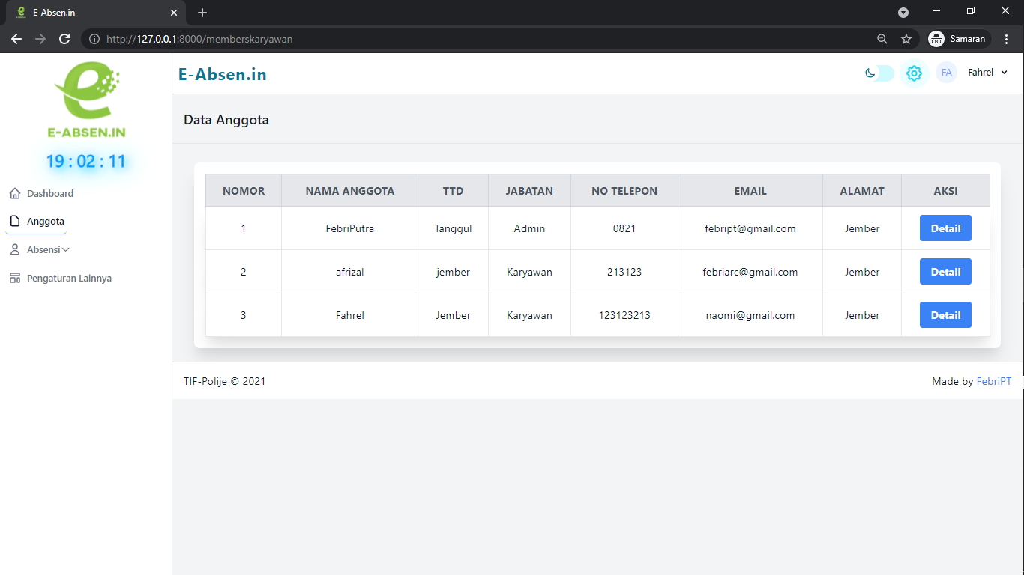
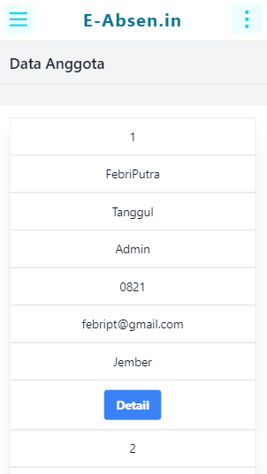
Comparison slide
Anggota (user)
Anggota (user)
E-Absen.in ---- E.absein.in
Berbeda dengan fitur anggota untuk admin fungsi fitur anggota pada user adalah untuk melihat list dari anggota-anggota lain dan user juga dapat melihat informasi dari anggota lain seperti no.telepon, alamat

Slide 13
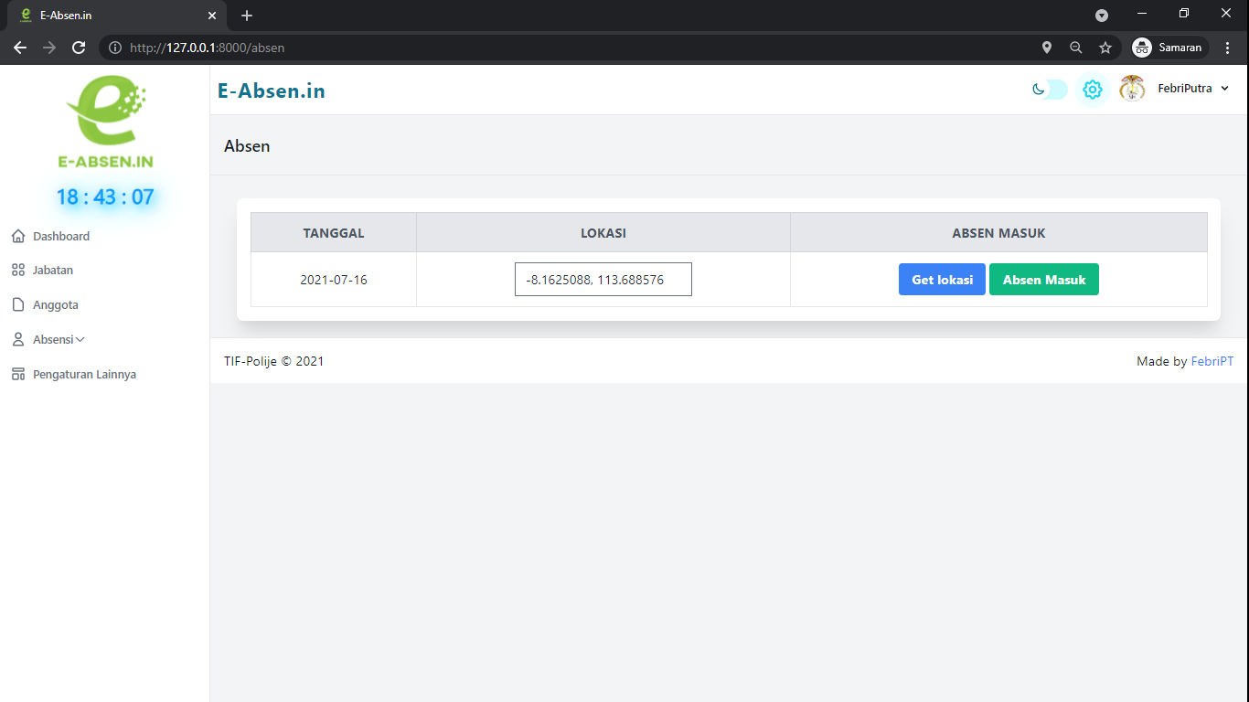
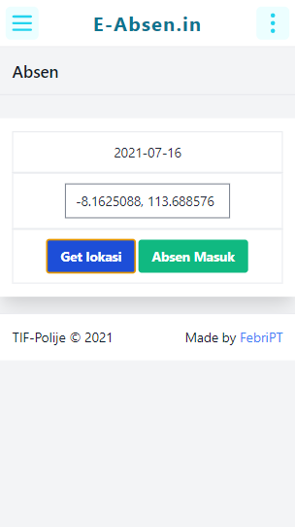
Comparison slide
Absen (admin)
Absen (admin)
E-Absen.in ---- E.absein.in
Fungsi fitur absen adalah untuk melakukan absen kerja karena sebagai admin juga harus mengisi keterangan hadir atau absen.

Slide 14

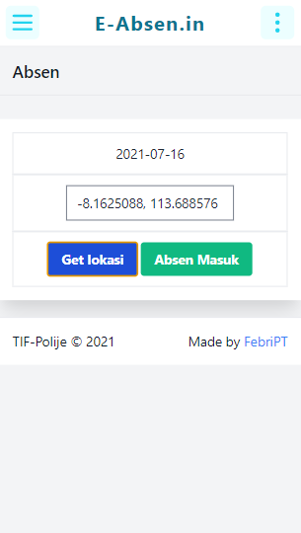
Comparison slide
Absen (user)
Absen (user)
E-Absen.in ---- E.absein.in
Sama dengan fungsi fitur absen pada admin, fitur absen pada user juga berfungsi untuk melakukan absen kerja pemilik akun.

Slide 15
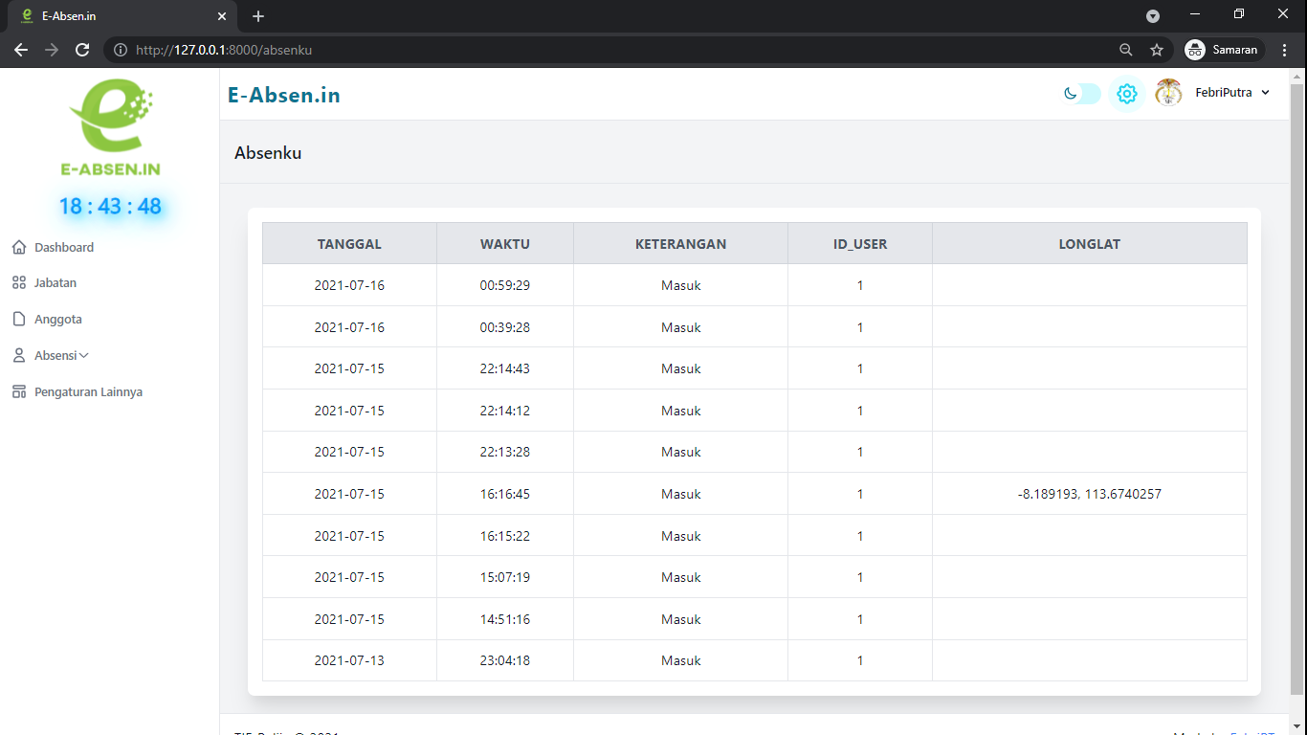
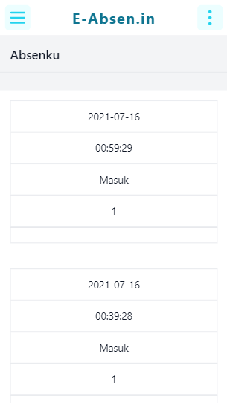
Comparison slide
Absenku (admin)
Absenku (admin)
E-Absen.in ---- E.absein.in
Fungsi fitur absenku adalah untuk melihat riwayat absen dari pemilik akun. Pemilik akun dapat melihat mulai dari keteranga absen, tanggal, hingga lokasi

Slide 16
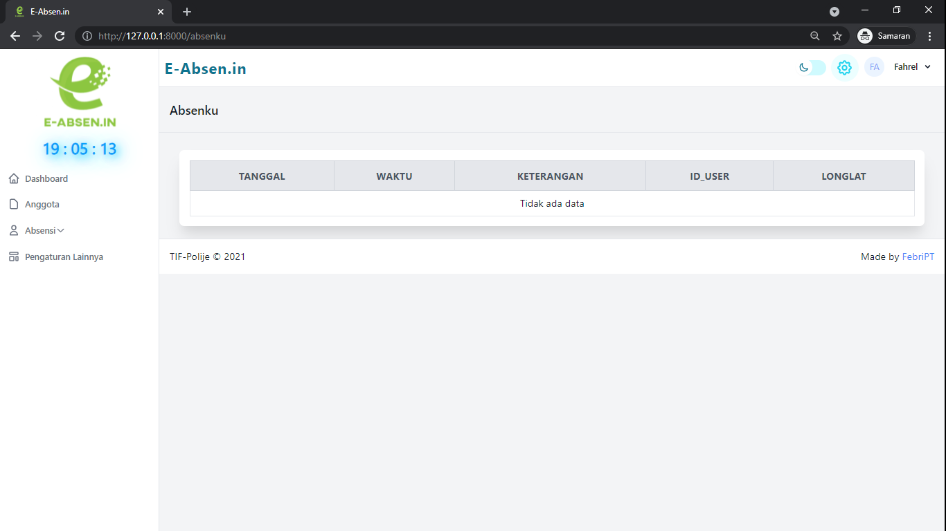
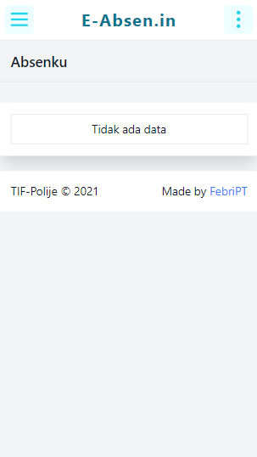
Comparison slide
Absenku (user)
Absenku (user)
E-Absen.in ---- E.absein.in
Fungsi fitur Absenku pada user sama dengan fitur absenku pada user yaitu untuk melihat riwayat absen pemilik akun.

Slide 17
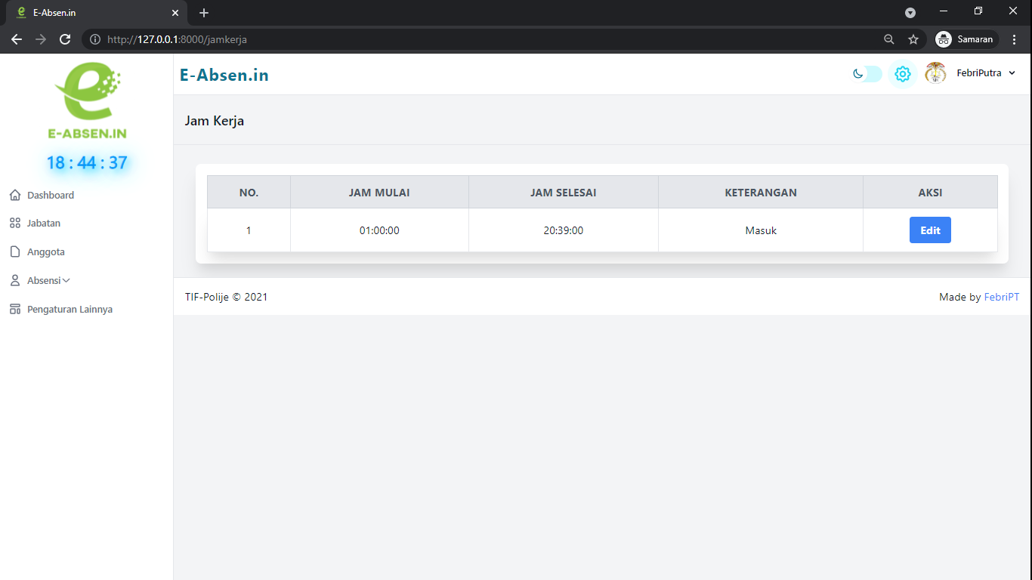
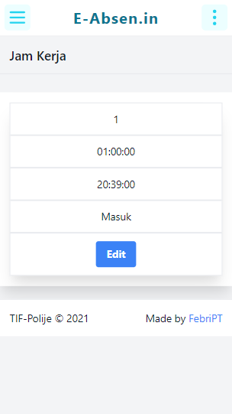
Comparison slide
Jam kerja (admin)
Jam kerja (admin)
E-Absen.in ---- E.absein.in
Fungsi fitur Jam kerja adalah untuk admin mengatur waktu atau jam kerja .

Slide 18
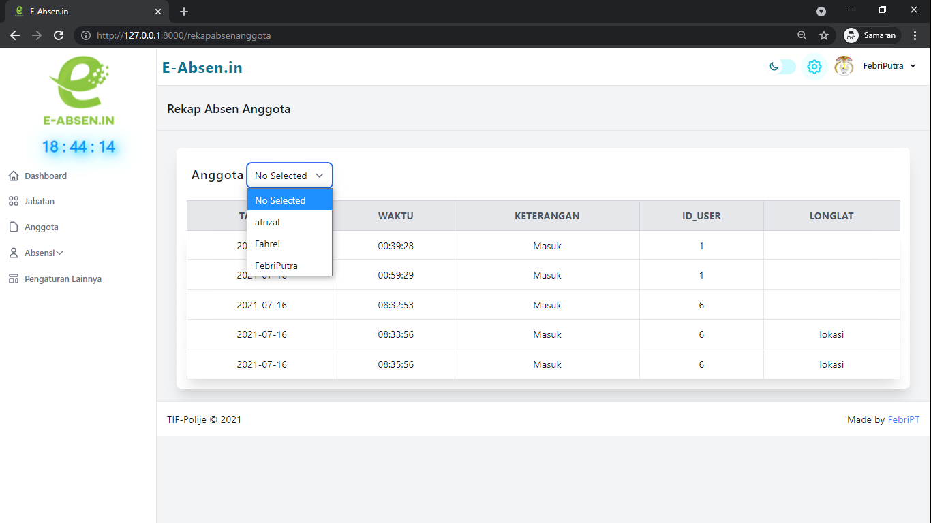
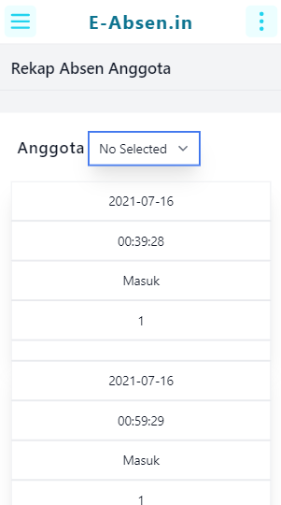
Comparison slide
Rekap absen (admin)
Rekap absen (admin)
E-Absen.in ---- E.absein.in
Fungsi fitur Rekap absen adalah untuk melihat absen anggota yang telah melakukan absen, admin dapat memilih nama anggota untuk di check riwayat absen nya.

Slide 19
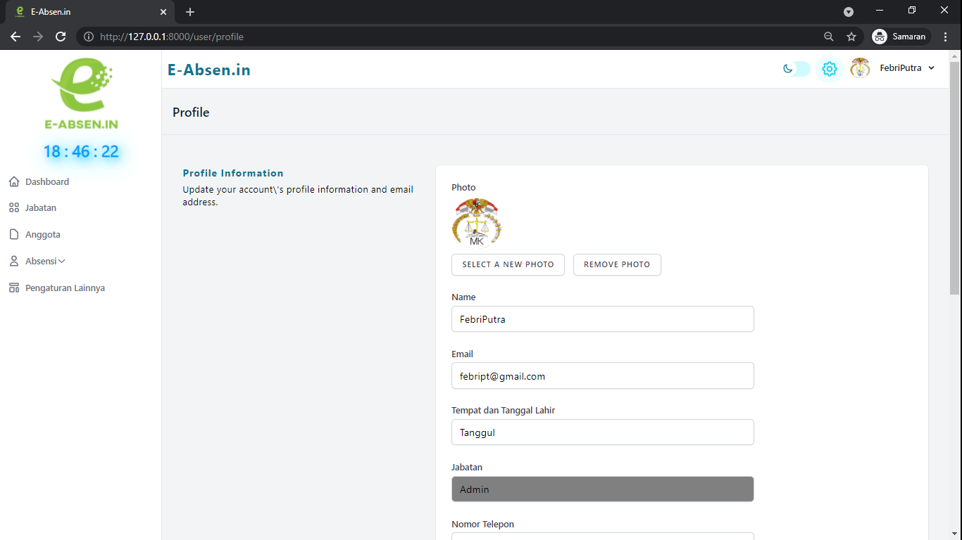
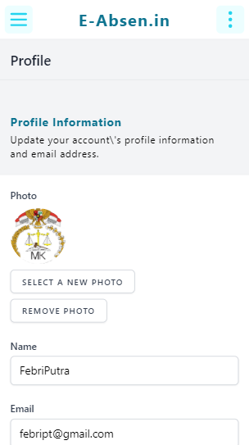
Comparison slide
Profile (admin)
Profile (admin)
E-Absen.in ---- E.absein.in
Fungsi fitur Profile pada admin adalah untuk mensetting data diri pemilik akun, pemilik akun dapat memasukkan foto, nama, serta alamat email .

Slide 20
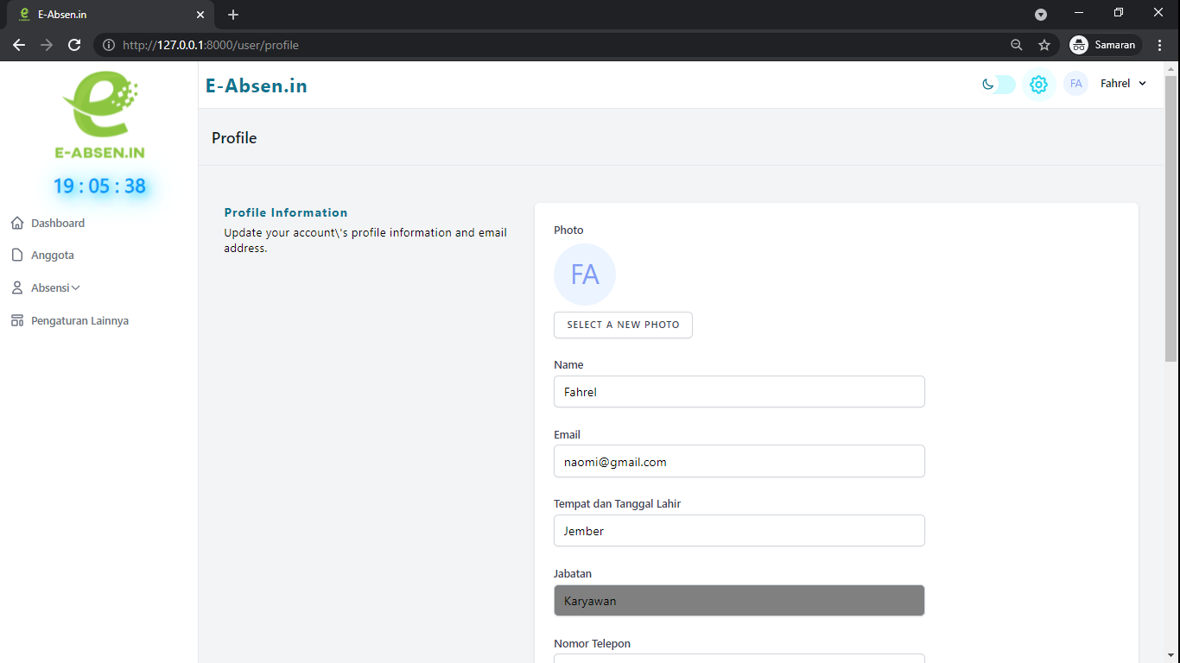
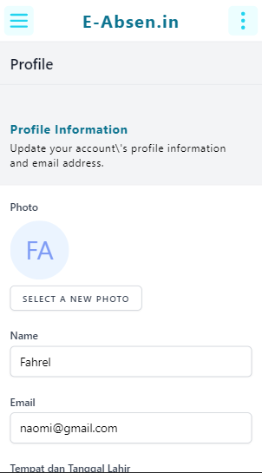
Comparison slide
Profile (user)
Profile (user)
E-Absen.in ---- E.absein.in
Fungsi fitur profile pada user sama dengan fungsi fitur profile pada admin yaitu untuk mensetting/mengatur data diri pemilik akun dengan menginput foto, nama serta alamat email bahkan no.telepon.

Slide 21
THANK YOU
E-Absen.in ---- E.absein.in

